Slide 1

总 论
第一章
主讲人：

Slide 2
本章目录
1.1
1.2
1.3
1.4
财务管理的概念
财务管理的目标
企业组织形式
财务管理的环境

Slide 3


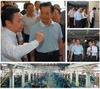

企业财务活动
财务管理是企业组织财务活动、处理财务关系的一项经济管理工作。
退出企业
筹资活动
内部筹资
外部筹资
筹 资
投 资
经 营
分 配
财务活动
分配活动
投资活动
经营活动

Slide 4
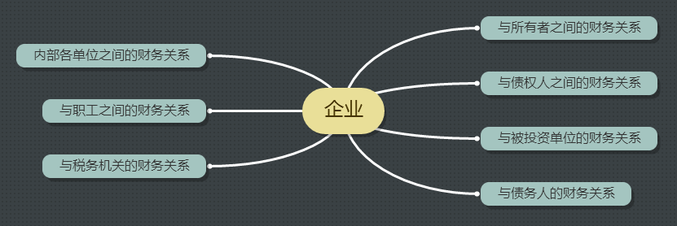
企业财务关系

Slide 5
企业财务管理特点
01
财务管理是一项综合性管理工作
财务管理与企业各方面有着广泛联系
02
03
财务管理能迅速反映企业生产经营状况

Slide 6
财务管理的目标概述
财务管理的目标是企业理财活动希望实现的结果，是评价企业理财活动是否合理的基本标准。
根本目标
通过生产经营活动创造更多的财富，不断增加企业价值
财务管理内外部环境不同
利润最大化
股东财富最大化

Slide 7
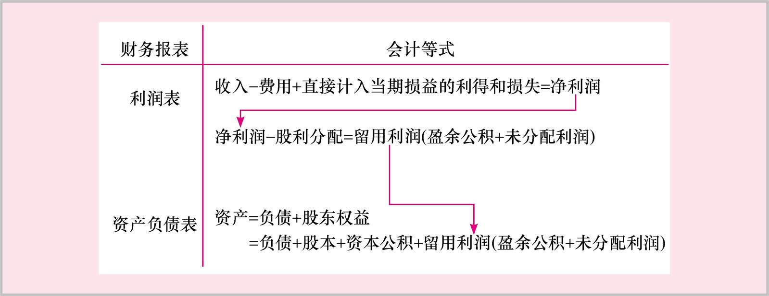
以利润最大化为目标
利润最大化的观点认为，企业财务管理的目标是利润最大化，这是因为利润代表了企业新创造的财富，利润越多则企业的财富增加得越多，越接近企业的目标。
图１-１ 财务报表之间的勾稽关系

Slide 8
以利润最大化为目标
合理性
目前我国企业的业绩评价很多情况仍以利润为基础
企业增资扩股
考察近三年的盈利情况
通常以利润为主
评价企业经理人员的业绩

Slide 9
以利润最大化为目标
没有考虑利润实现的时间，没有考虑项目报酬的时间价值
1
对同一经济问题的会计处理方法的多样性和灵活性可以使利润并不反映企业的真实情况
没能有效地考虑风险问题
6
2
缺点
会使企业财务决策带有短期行为的倾向
没有考虑利润和投入资本的关系
5
3
4
不能反映企业未来的盈利能力

Slide 10
以股东财富最大化为目标
股东财富最大化指的是通过财务上的合理运营，为股东创造最多的财富。
如何度量？
股票数量
X
股票价格
股票数量一定时
转化为股票价格最大化

Slide 11
以股东财富最大化为目标
根据历史信息、全部公开信息和内幕信息对股票价格的不同影响，将市场效率分为弱式有效市场、半强式有效市场和强式有效市场。
证券的价格反映了所有公开和未公开信息，投资人即使掌握内幕信息也无法获取超额利润
证券的价格包含了所有公开信息，投资人不能通过分析公开信息来获取超额利润
证券的价格包含了所有历史信息，投资人不能通过分析历史信息来获取超额利润
强式有效市场
半强式有效市场
弱式有效市场

Slide 12
以股东财富最大化为目标
考虑了现金流量的时间价值和风险因素
主要优点
在一定程度上能克服企业在追求利润方面的短期行为
反映了资本与报酬之间的关系

Slide 13
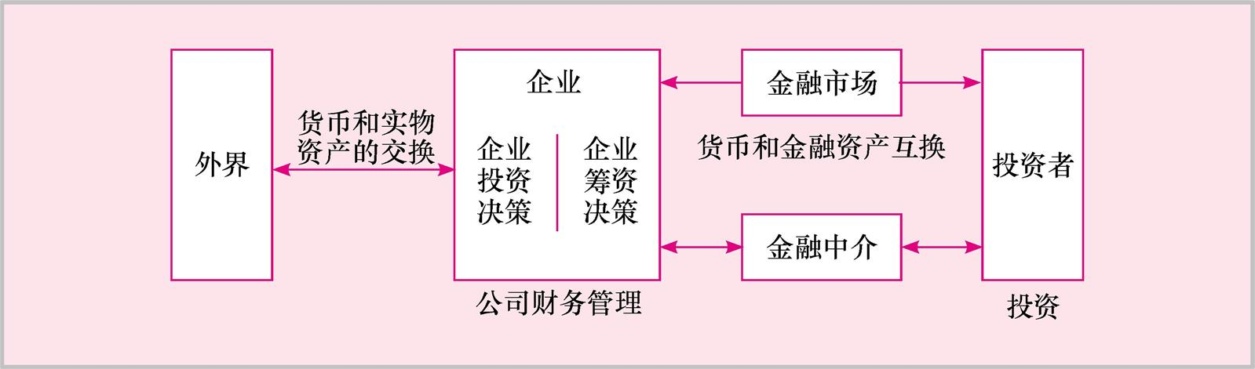
以股东财富最大化为目标
股东财富最大化目标也是判断企业财务决策是否正确的标准，因为股票的市场价格是企业投资、筹资和资产管理决策效率的反映。
图１-２ 企业的投资工具模型

Slide 14
以股东财富最大化为目标
持股东财富最大化观点的学者提出：追求股东财富最大化实际上并不损害其他相关者的利益，恰恰相反，它是以保证其他相关者的利益为前提的。因为企业达到股东财富最大化目标的结果，也增加了企业的整体财富，其他相关者的利益也会得到更有效的满足。如果企业不追求股东财富最大化，相关者的利益也会受损。
持相关者利益最大化观点的学者认为：企业不能单纯以实现股东利益为目标，而应把股东利益放在与利益相关者(如借款人、政府、管理者、员工、供应商等)相同的位置上，即要实现包括股东在内的所有利益相关者的利益。
thoery

Slide 15
以股东财富最大化为目标
对股东财富最大化进行下列约束后，可成为财务管理的最佳目标：（1）利益相关者的利益受到完全的保护；（2）没有社会成本。
在以上这些假设前提下，企业在追求股东财富最大化的过程中将不存在与利益相关者的冲突。因此，经营者就能专注于一个目标——股东财富最大化，从而实现公司价值的最大化。

Slide 16
财务管理目标与利益冲突
1. 委托—代理问题与利益冲突
传统的委托—代理问题是指由于企业所有权与经营权的分离产生的股东与管理层之间、股东与债权人之间的代理问题。
随着公司治理情况的变化，目前大股东与中小股东之间的关系也成为一种主要的代理问题。

Slide 17
1
冲突之一：股东与管理层
股东作为企业的所有者，委托管理层经营管理企业，但是管理层努力工作创造的财富不能由其单独享有，而是由全体股东分享，因此，管理层希望在增加股东财富的同时获得更多的利益 （如增加报酬、 闲暇时间和在职消费等）。但是，所有者则希望以最小的管理成本获得最大的股东财富报酬，由此便产生了管理层个人目标与股东目标的冲突。
这种冲突可以通过一套激励、约束和惩罚机制来协调解决。

Slide 18
1
冲突之一：股东与管理层
01
激励
两种基本方式：一是绩效股方式，二是管理层股票期权计划
解决机制
02
干预
股东直接干预企业决策
03
解聘
如果管理层工作严重失误或严重违反法律法规，可能会被股东大会解聘

Slide 19
2
冲突之二：大股东与中小股东
大股东通常持有企业大多数的股份，能够左右股东大会和董事会的决议，委派企业的最高管理者, 掌握着企业重大经营决策的控制权 。
大股东侵害中小股东利益的形式：
关联交易转移利润
非法占用巨额资金、或以上市公司名义进行担保和恶意筹资
发布虚假信息，操纵股价
为大股东派出的高级管理者支付过高的报酬和特殊津贴
利用不合理的股利政策掠夺中小股东的既得利益
应对：
1.完善上市公司的治理结构，使股东大会、董事会和监事会三者有效运作，形成相互制约的机制
2.规范上市公司的信息披露制度，保证信息的完整性、真实性和及时性

Slide 20
3
冲突之三：股东与债权人
当企业向债权人借入资金后，两者就形成了委托-代理关系。但是，股东在获得债权人的资金后，在实施其财富最大化目标时会在一定程度上损害债权人的利益。
债权人的对策通常有两种：第一，债权人会在债务协议中设定限定性条款来保护其利益免受侵害。第二，债权人一旦发现利益被侵占，便会拒绝与该企业有进一步的业务往来，或者要求较高的利率以补偿可能遭受的损失。

Slide 21
社会责任与利益冲突
股东利益
社会责任
？
实现股东财富最大化与其承担的社会责任是息息相关的
在要求企业自觉承担大部分社会责任的同时，也要通过法律等强制命令规范企业的社会责任，并让所有企业均衡地分担社会责任的成本，以维护那些自觉承担社会责任的企业的利益。

Slide 22
企业组织形式
合伙企业
个人独资企业
公司制企业

Slide 23
个人独资企业
一个自然人投资兴办的企业，业主享有全部的经营所得，同时对债务完全负责
优点
缺点
（1）手续简便
（2）企业主承担无限责任，因此会竭力把企业经营好
（3）税负较轻
（4）经营方式灵活
（5）容易保密
（1）风险巨大
（2）筹资困难
（3）企业寿命有限

Slide 24
合伙企业
由两个以上的自然人订立合伙协议，共同出资、合伙经营、共享收益、共担风险，并对合伙企业债务承担无限连带责任的企业。
优点
缺点
责任无限
权力分散
产权转让困难
设立程序简单
设立费用低

Slide 25
公司制企业
依照国家相关法律集资创建的，实行自主经营、自负盈亏，由法定出资人（股东）组成的，具有法人资格的独立经济组织。
独立法人
筹资渠道多元化
无限存续期
分为股份有限公司和有限责任公司
股东的数量不同
成立条件和募集资金的方式不同
股权转让的条件限制不同
特点
所有权和经营权分离
有限责任

Slide 26
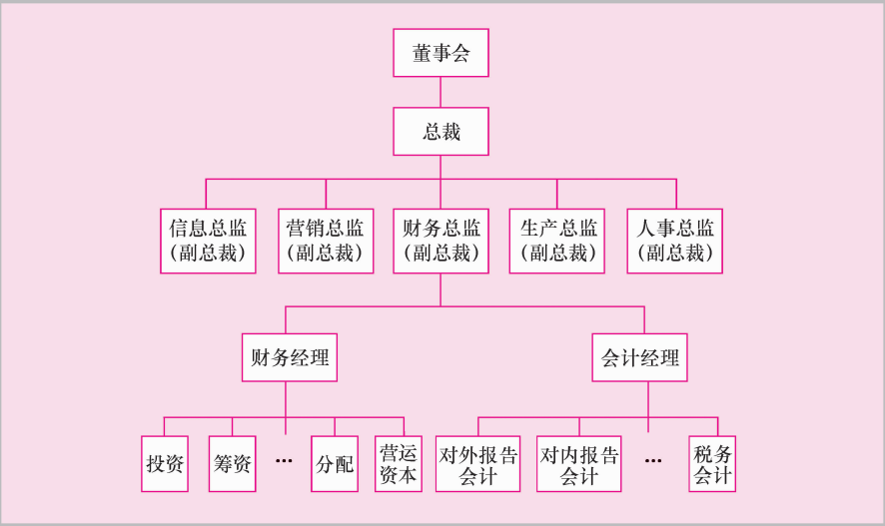
财务经理
总裁是企业的首席执行官，直接负责管理企业的生产经营。总裁下面设副总裁(总监)，负责不同部门的经营与管理。负责向财务总监报告的是财务经理和会计经理。财务经理负责投资、筹资、分配和营运资本的管理，并且通过这些工作为公司创造价值。
图１-３ 企业组织结构图

Slide 27
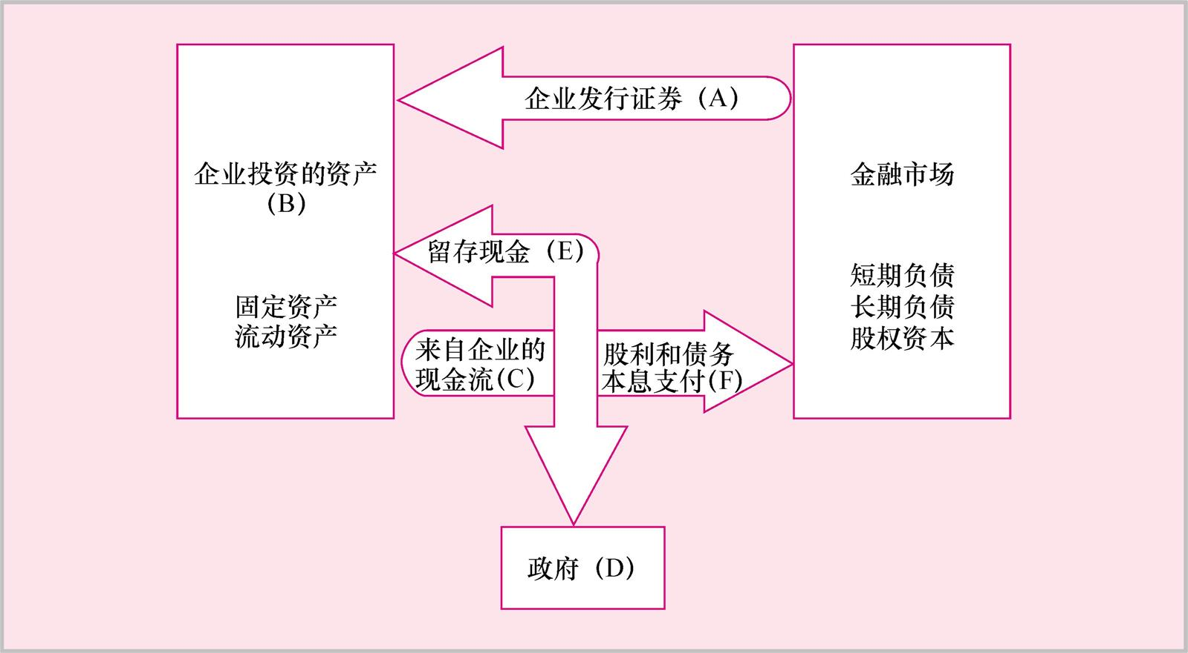
企业财务经理的工作可用下图说明，图中的箭头表明现金流量在企业与金融市场以及政府之间流动的方向。
图１-４ 企业和外部的现金流量

Slide 28
财务职业生涯
对于主修财务的学生来说，他们的职业生涯常常要从基础做起，通常可能从以下领域开始
（1）金融机构
指专门从事与货币信用相关的中介组织，大致分为银行类金融机构和非银行类金融机构。其中，银行类金融机构主要指商业银行；非银行金融机构则包括保险公司、基金管理公司、投资银行等。
（2）财务管理
是财务职业领域中最广泛的领域，同时也拥有最多的工作机会。财务管理在所有商业机构中都非常重要，包括银行、其他金融机构、工业企业和商业企业。财务管理在政府机构及非营利组织中也同样重要，包括学校、医院等。

Slide 29
财务管理的环境又称理财环境，是指对企业财务活动和财务管理产生影响的企业外部条件的总和。财务管理的环境涉及的范围很广，比如国家的政治、经济形势，国家经济法规的完善程度，企业所面临的市场状况，企业的生产条件等。本节主要讨论企业难以控制的几种重要的环境。
经济环境
法律环境
社会文化环境
金融市场环境

Slide 30
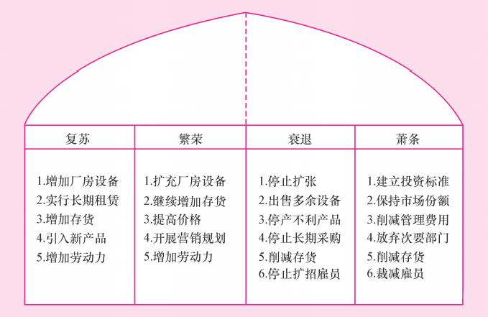
经济环境
财务管理的经济环境是影响企业财务管理的各种经济因素，如经济周期、经济发展水平、通货膨胀状况、经济政策等。
在市场经济条件下，经济发展通常带有一定的波动性，大体上经历复苏、繁荣、 衰退、萧条几个阶段的循环，这种循环叫经济周期。
图１-５ 经济周期中的理财策略

Slide 31
经济发展水平
通货膨胀
经济政策
引起资金占用的大量增加
引起利润虚增
引起利率上升
引起有价证券价格下降
引起资金供应紧张
经济的发展计划
国家产业政策
财税政策
金融政策
外汇政策
外贸政策
货币政策
政府行政法规
发达国家
发展中国家
不发达国家

Slide 32
法律环境
法律环境指影响企业财务活动的各种法律、法规和规章
法律环境
企业组织法规
财务会计法规
税法

Slide 33
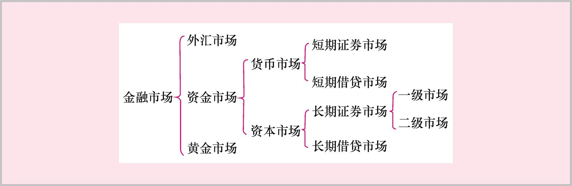
金融市场环境
金融市场是进行资金融通的场所
图１-６ 金融市场的基本类型

Slide 34
01
金融市场与企业理财
02
金融市场的构成
为公司筹资和投资提供场所
实现长短期资金的互相转化
为公司理财提供相关信息
主体（银行和非银行的金融机构）
客体（交易对象）
参加人（企业、政府和个人等）
03
金融工具
04
利息率及其测算
货币市场证券
资本市场证券
纯利率
通货膨胀补偿
风险报酬
利率计算公式：K=K₀+IP+DP+LP+MP

Slide 35
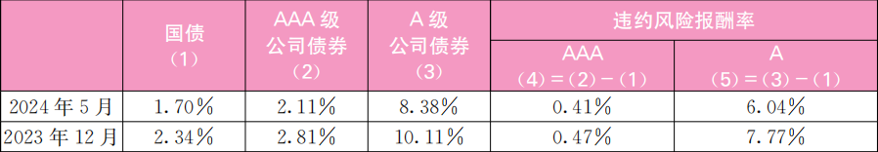
利息率及其测算
利率=纯利率+通货膨胀补偿+违约风险报酬+流动性风险报酬+期限风险报酬
没有风险和通货膨胀的均衡利率
无风险证券的利率，除纯利率之外还应加上通货膨胀因素，以补偿通货膨胀所遭受的损失。
表１-１ 我国不同信用等级的债券利率
流动性风险小和流动性风险大的证券利率差距介于１-２个百分点之间
一项负债到期日越长，不确定因素就越多，期限风险报酬越大

Slide 36
社会文化环境
社会文化环境包括教育、科学、文学、艺术、新闻出版、广播电视、卫生体育、世界观、理想、信念、道德、习俗，以及同社会制度相适应的权利义务观念、道德观念、组织纪律观念、价值观念、劳动态度等。

Slide 37

谢谢！
第一章

